Slide 1

Детекция нецензурной лексики в отзывах
by Tonigard (Эбалаков Антон)

Slide 2
Почему важно фильтровать нецензурную лексику
Создание безопасной среды
Защита детей
Поддержание репутации
Фильтрация нецензурной лексики помогает создать более безопасную и комфортную онлайн-среду для всех пользователей.
Дети особенно уязвимы к воздействию нецензурной лексики, поэтому фильтрация играет ключевую роль в их защите.
Нецензурная лексика может нанести вред репутации брендов, организаций и отдельных лиц.

Slide 3
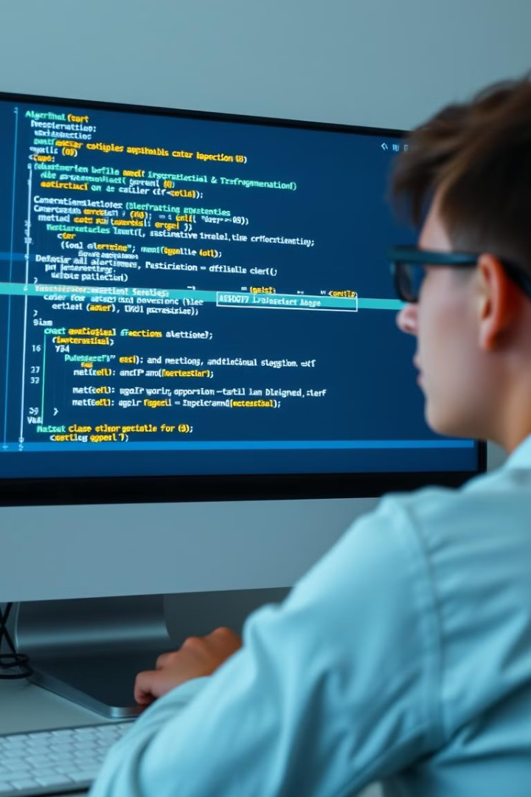
Методы автоматической детекции мата, используемые для решения задачи
Лексический анализ
Классификация токенов с помощью BERT
Формирование словаря на на основе разметки датасета.
В качестве базовой модели использовался «rubert». Токены размечались на два класса – «мат», «не мат»

Slide 4
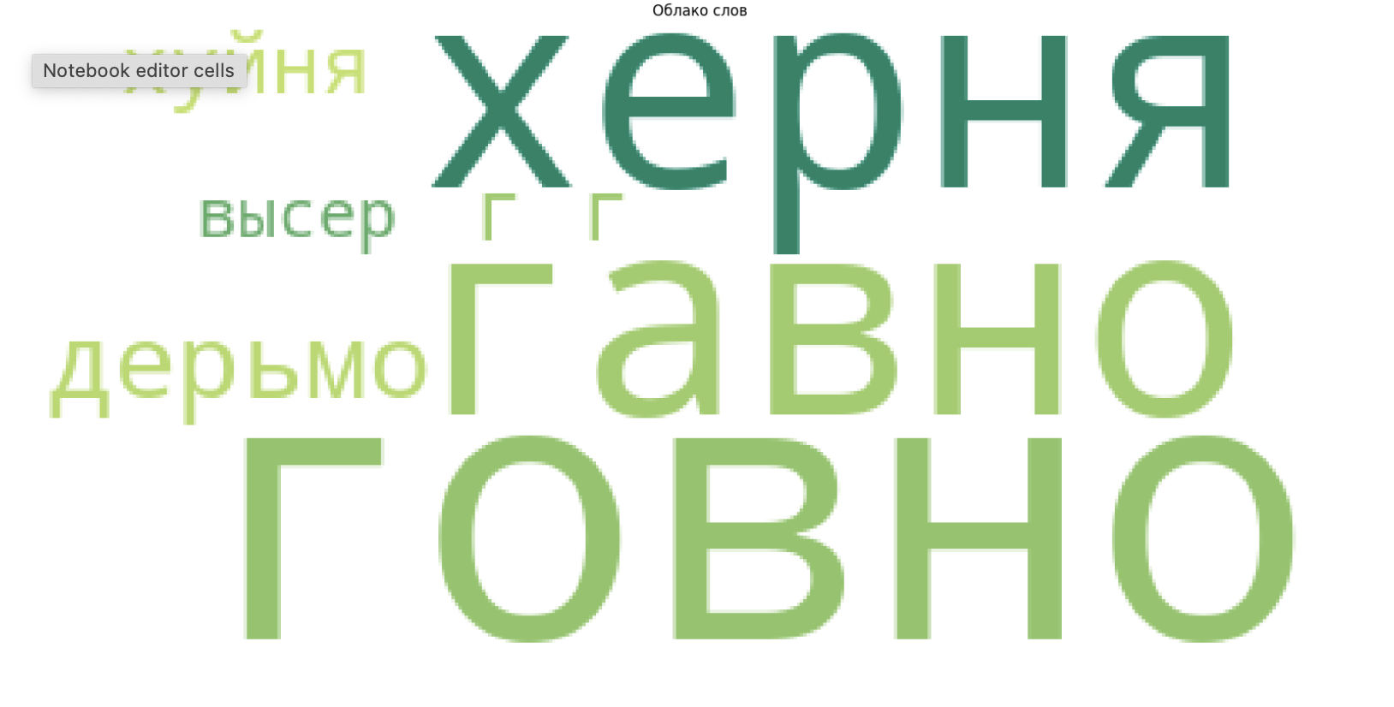
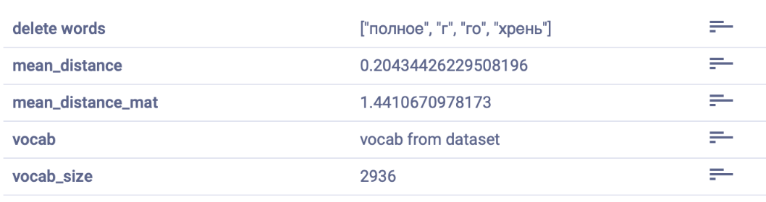
Базовая модель на основе словаря
Облако Слов
Полученные метрики

Slide 5
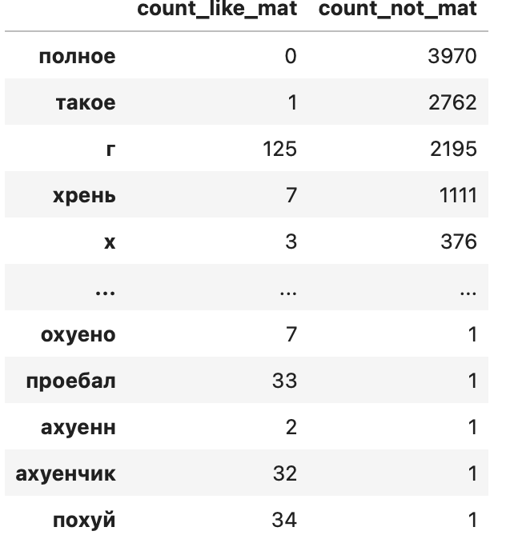
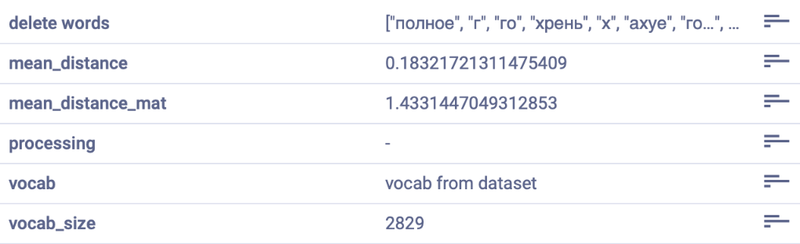
Улучшенная модель на основе словаря
Анализ разметки
Полученные метрики

Slide 6
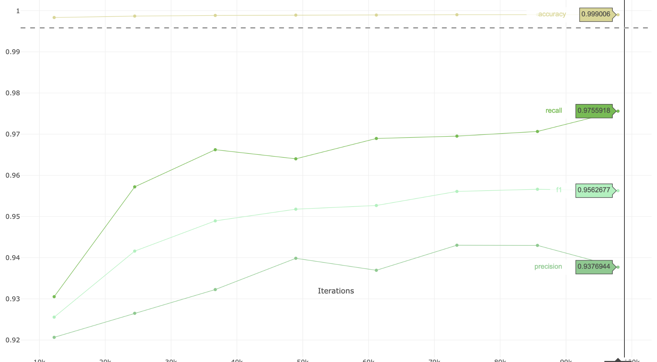
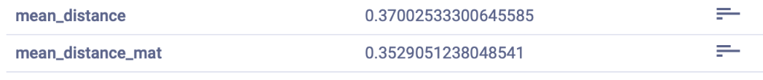
Rubert
Метрики классификации токенов
Среднее расстояние Ливенштейна

Slide 7
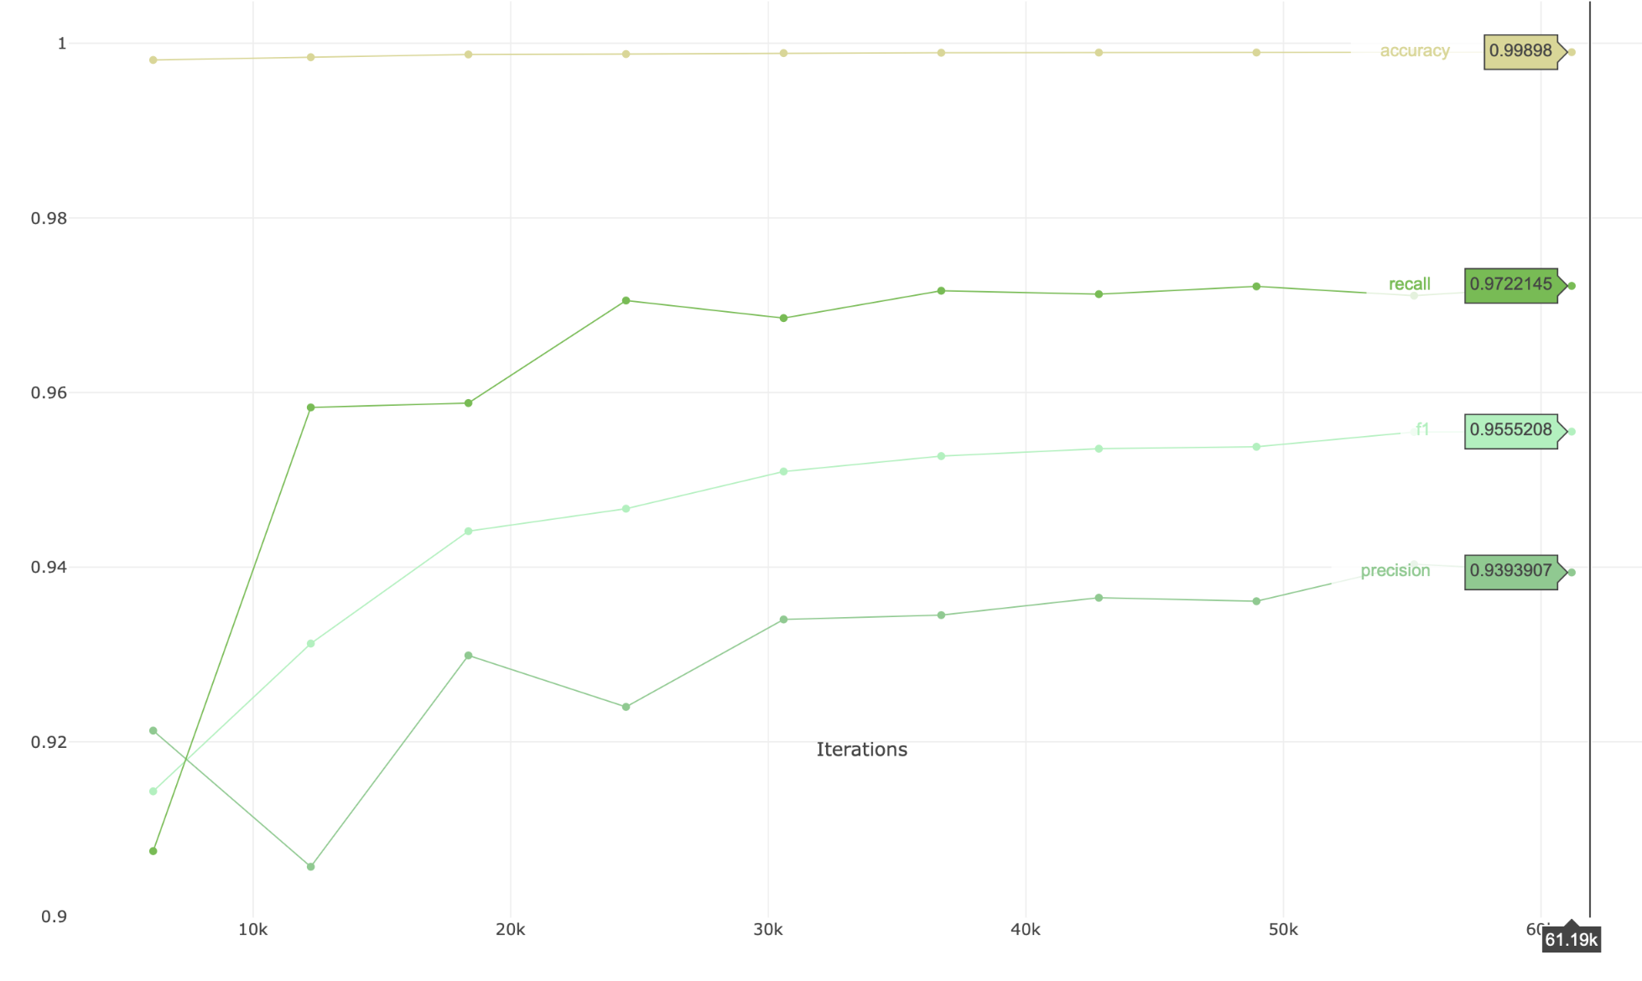
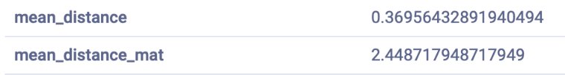
Rubert с измененной разметкой на основе улучшенного словаря
Метрики классификации токенов
Среднее расстояние Ливенштейна

Slide 8
Часть2

Slide 9
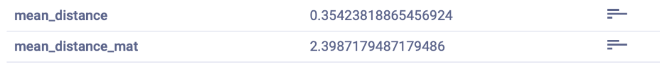
Rubert с новым правилом разметки слова
Метрики классификации токенов
Среднее расстояние Ливенштейна

Slide 10
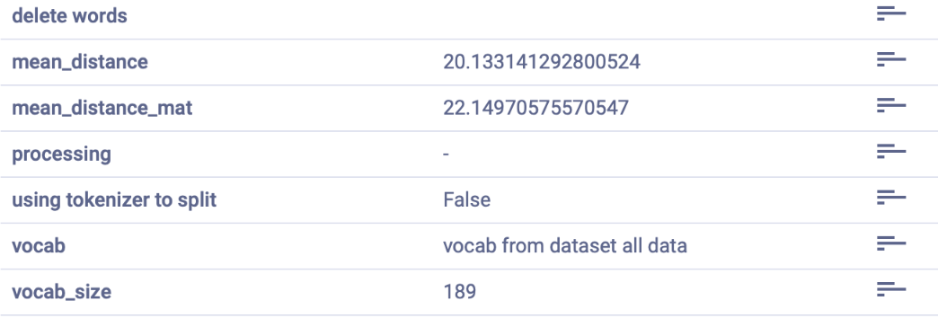
Токенезатор BPE
Работа BPE
Среднее расстояние Ливенштейна

Slide 11
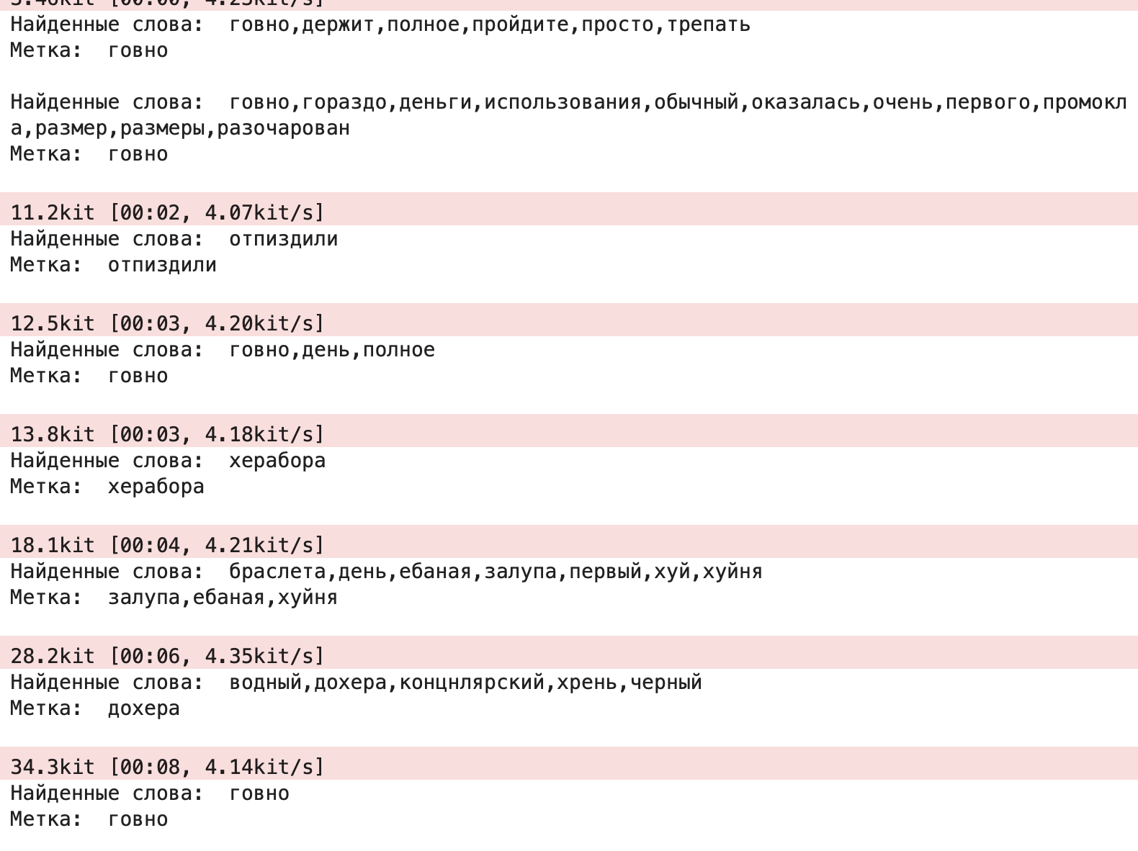
Результат BPE

Slide 12
Ансамбль Rubert и BPE
Работа BPE
Среднее расстояние Ливенштейна

Slide 13
Спасибо за внимание!

